Slide 1
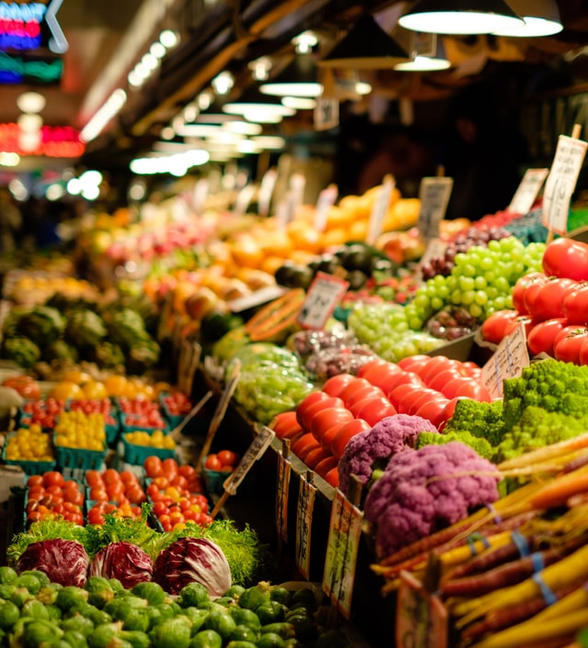
Im Supermarkt/ An der Kasse
Thema: Einkaufen
Lernziele: Informationen im Kontext Supermarkt/Markt erfragen und verstehen
Grammatik: Präsens und „sein“, „mögen“, Komposita
Aussprache: Wortbildung und Wortakzent
Zeit: 30 Minuten

Slide 2
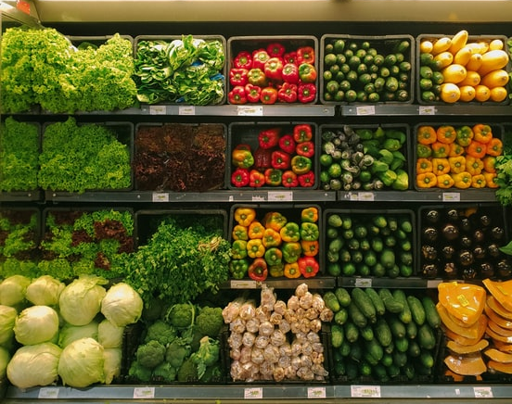
Ablauf
Begrüßung + Audiocheck
Vokabeln zum Thema Einkaufen und Lebensmittel
Dialoge

Slide 3
Hallo, wie geht es euch?

Slide 4
Wo seid ihr?

Slide 5
Thema: Einkaufen

Slide 6
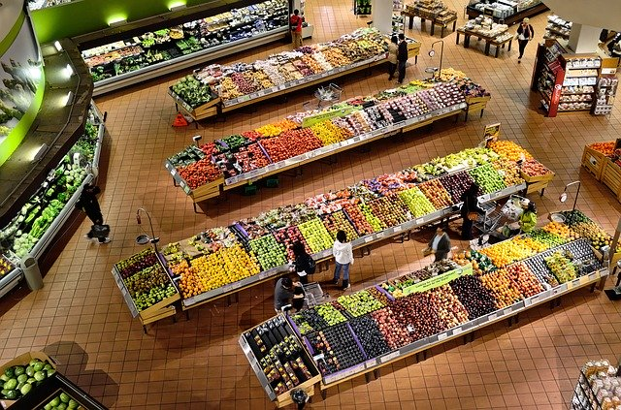
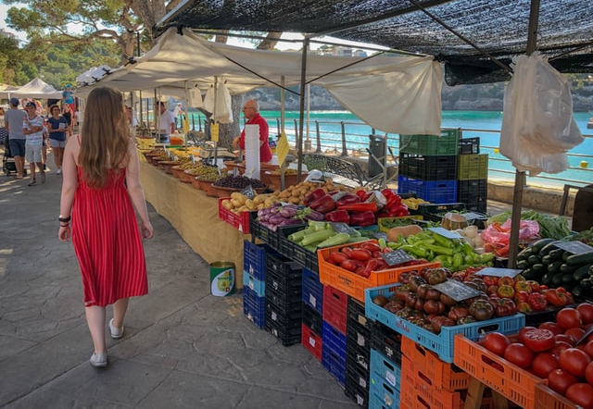
1. Wo kaufst du normalerweise ein?
In einem großen Supermarkt
In einem kleinen Supermarkt
Auf dem Markt

Slide 7
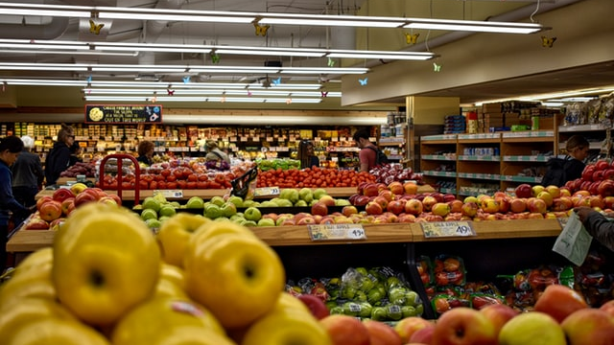
2. Wie oft gehst du einkaufen?

Slide 8
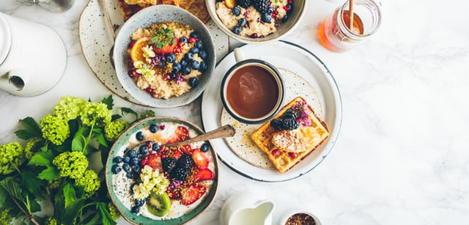
3. Was isst du zum Frühstück?

Slide 9
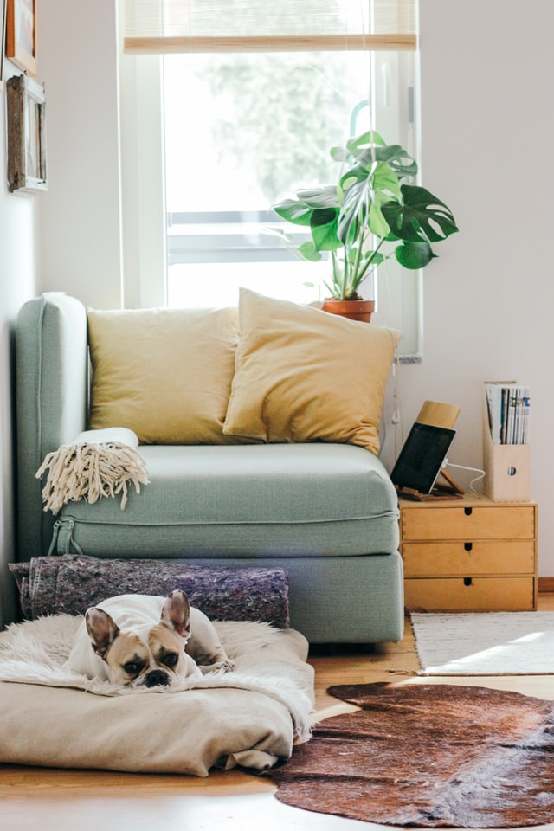
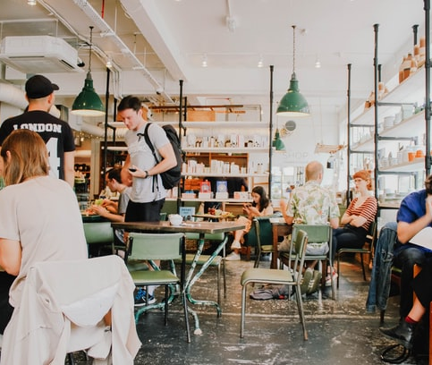
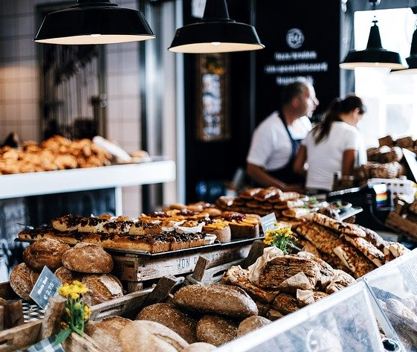
In der Bäckerei
In der Mensa
4. Wo isst du zu Mittag?
Zu Hause

Slide 10
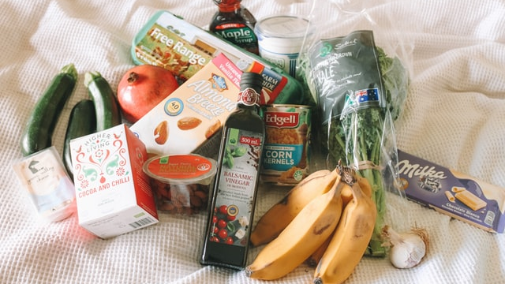
Welche Lebensmittel kennt ihr auf Deutsch?
B G K M N P R

Slide 11
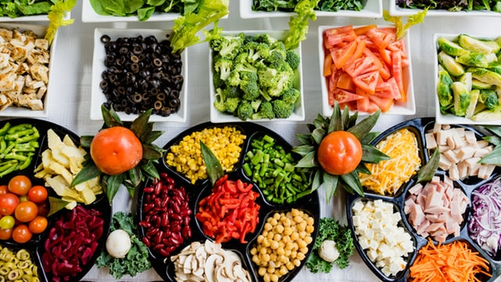
Was esst und trinkt ihr nicht gern? Welches Gericht kochst du oft? Was kochst du nichts oft?
Ich esse gern…….., aber………… mag ich nicht.
Ich trinke gern…….., aber ………….. trinke ich nicht gern.
Ich koche oft…….., aber ……. koche ich selten/nie.

Slide 12
Welches Gemüse isst man in eurem Land oft? Zu welchen Gerichten?
Beispiel:
In Deutschland isst man oft Kartoffeln. Man isst sie zu Fleischgerichten, z.B. Schweinshaxe mit Sauerkraut und Kartoffeln.

Slide 13
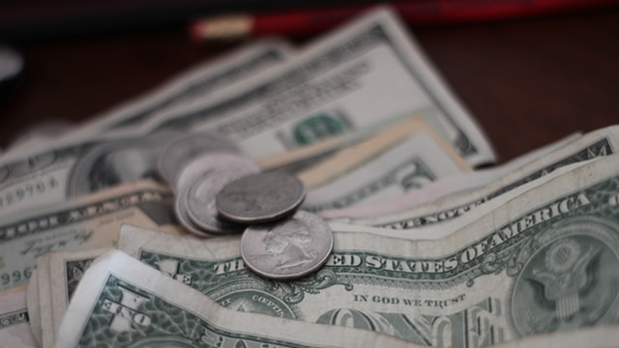
Kunde
Verkäufer
5. Übt den Dialog
Guten Tag!
Guten Tag, Sie wünschen?
Ich brauche Bergkäse. Was kostet der Bergkäse?
Das ist heute im Angebot. Es kostet nur 5,88 € das Kilo.
250 Gramm, bitte.
Ja gern. Sonst noch etwas?
Danke, das war´s.
Das macht 2,94 €.
Entschuldigung, ich brauche noch eine Tüte.
Das macht noch 10 Cent.
Hier bitte.
Und 96 Cent zurück.
Danke. Auf Wiedersehen.
Auf Wiedersehen.

Slide 14
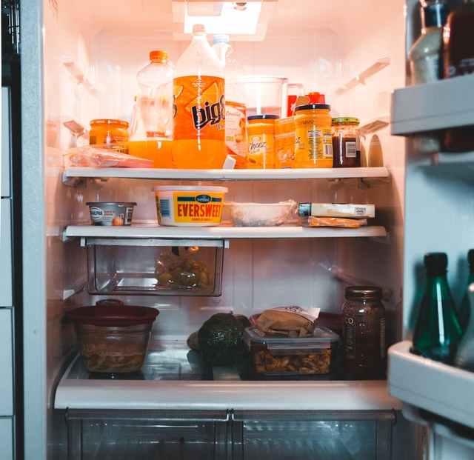
Was kocht ihr heute?
Beispiel:
In meinem Kühlschrank sind:
Käse
Tofu
In meiner Küche sind:
Nudeln
Tomaten
Ich koche:
Nudeln mit Tomatensauce und Käse
Ich koche Nudeln mit Tofu und Tomatensalat

Slide 15
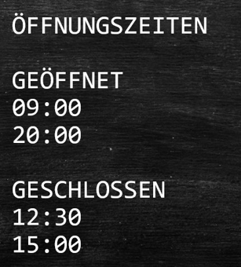
Öffnungszeiten in Deutschland?

Slide 16
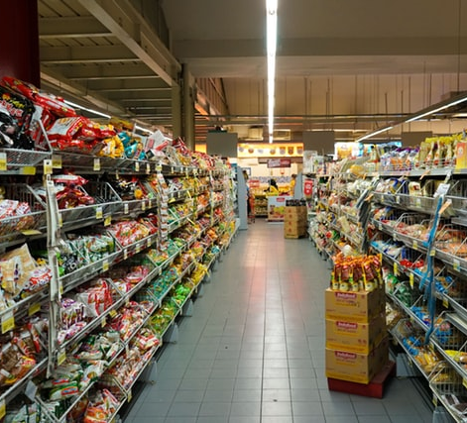
Dialog 1
Der Supermarkt → er (auch: Zoo, Kindergarten)
Die Post → sie (auch: Apotheke, Bank, Arztpraxis)
Das Schwimmbad → es (auch: Museum, Parkhaus)
A: Wann öffnet der Supermarkt?
B: Der Supermarkt öffnet um 7.00 Uhr.
A: Das ist aber früh! Und wann schließt er?
B: Er schließt um 20.00 Uhr.

Slide 17
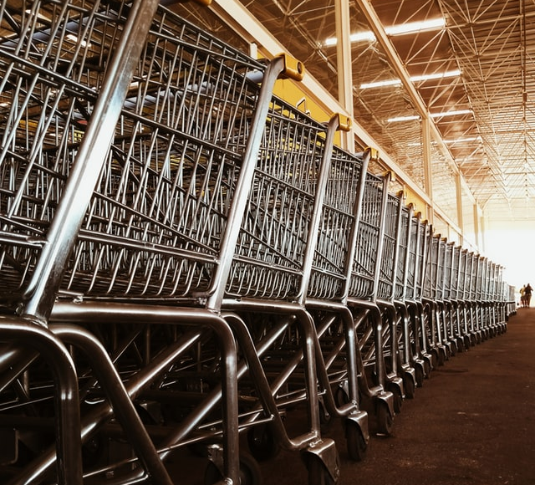
Dialog 2
A: Von wann bis wann ist das Kaufhaus geöffnet?
B: Es ist von 9.15 Uhr bis 20.45 Uhr geöffnet.
A: Ist das Kaufhaus durchgehend geöffnet?
B: Ja, es ist durchgehend geöffnet. /
Nein, es ist nicht durchgehend geöffnet.

Slide 18
Dialog 3
A: Von wann bis wann ist das Schwimmbad geöffnet?
B: Es ist von 7.30 Uhr bis 20.00 Uhr geöffnet.
A: Ist das Schwimmbad durchgehend geöffnet?
B: Ja, es ist durchgehend geöffnet.

Slide 19
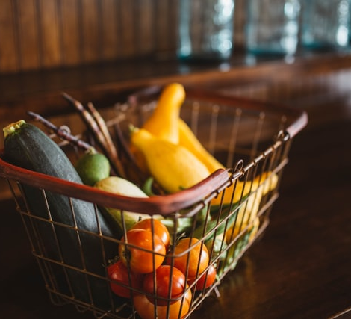
Dialog 3
A: Von wann bis wann ist ………………. geöffnet?
B: ……. ist von .............. bis ……………….. geöffnet.
A: Ist ……………….. durchgehend geöffnet?
B: Ja, ....... ist durchgehend geöffnet.

Slide 20
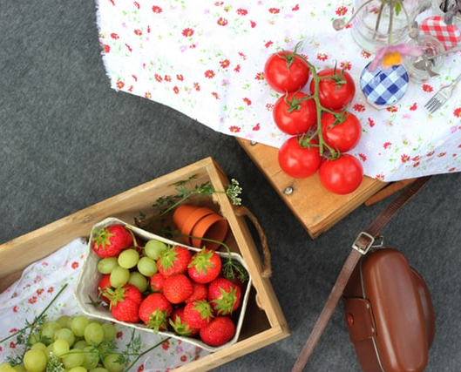
Ein gemeinsames Picknick
Wann: Sonntag um 14 Uhr
Wo: Wertwiesenpark (Rosengarten)
Essen?
Trinken?
Was bringst du mit?

